Slide 1
Slimme deurbel
Gejo Ossenblok
Michiel Brits

Slide 2
Functionaliteit
Melding op je smartphone
Database
Timestamp saven
Grafieken genereren

Slide 3
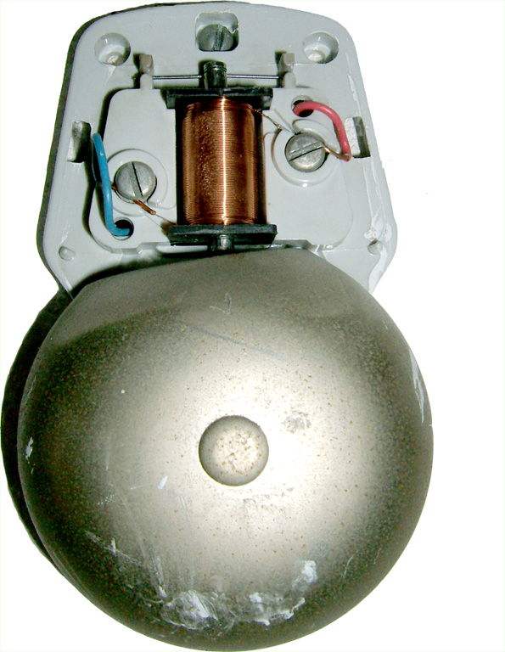
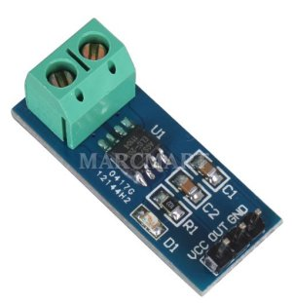
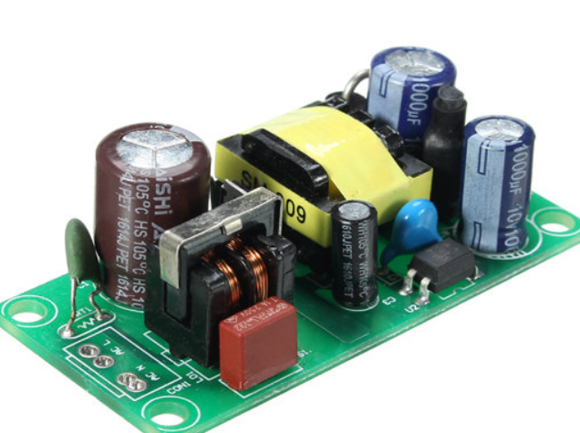
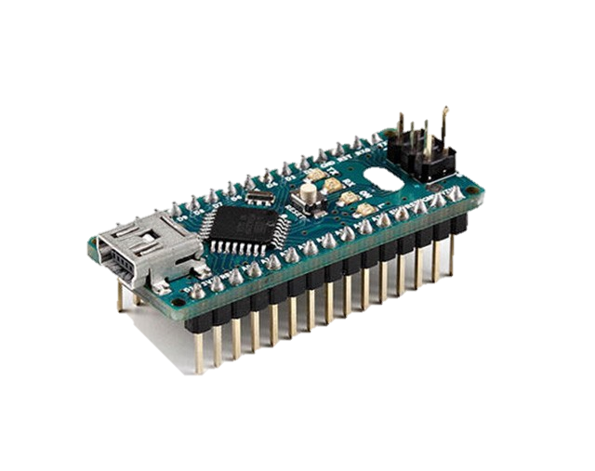
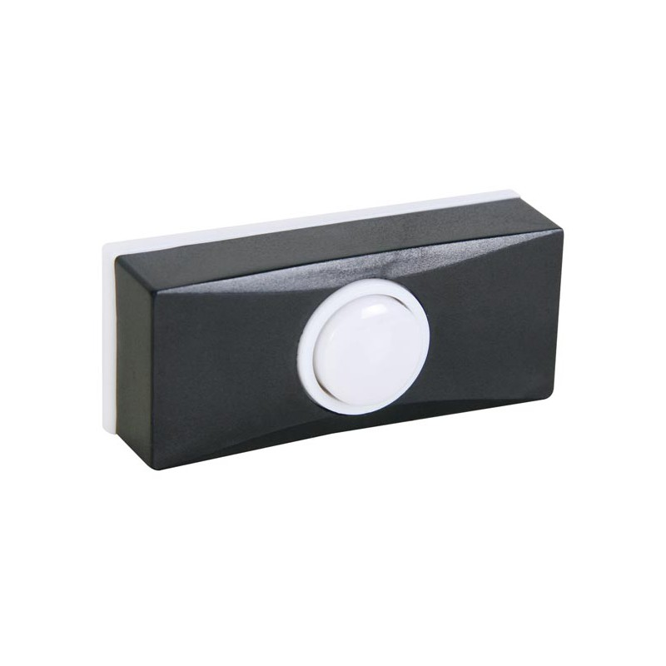
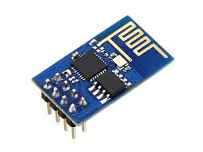
Wat bevat onze module?
Dit maken wij
Elektriciteitskast
3D geprinte case / Wall mount
12V AC/24V AC
ACS712 Hall sensor
12V AC/24V AC
Beltransfo
Brug kan ook in de kast zitten
5V DC
Arduino nano
12V AC/24V AC
5 V DC converter
12V AC/24V AC
230V AC
230V AC
ESP8266 Wifi module
Netspanning
Notes:
PCB ontwikkelen en 3D case -> module
Monteren naast de kast
De hallsensor komt in serie met het belcircuit ( meet stroom )
Voeding 5VDC voeding voor arduino en wifi module

Slide 4
FLOW
Deurbel wordt gedrukt
Onze webserver
PHP script pusht de data in de MYSQL databank
POST REQUEST, TIMESTAMP wordt doorgestuurd
Klant 1
Arduino met netwerkconnectiviteit
POST REQUEST, user logt in met zijn credentials
Klant 2
Smartphone met onze applicatie
GET REQUEST, user krijgt zijn logs terug en wordt in grafiek weergegeven
Klant 3
Computer, surft naar onze website
Notes:
Dit is een voorbeeld met 3 gebruikers
Alle gebruikers hebben onze module met netwerkconnectiviteit
Klant 1 is eindgebruiker zijn deurbel wordt ingedrukt, de timestamp wordt gesaved en naar onze server gestuurd
Klant 2 is ook eindgebruiker en wil op zijn smartphone kijken waneer er iemand op zijn bel heeft gedrukt, logt in met zijn credentials, vervolgens krijgt hij zijn logs terug
Klant 3 is bedrijfsleider van een supermarkt, hij wil weten op welk moment van de week de meeste goederen geleverd werden, zodat hij in de toekomst rond dit tijdstip meer uitpakkers kan laten werken en kosten kan besparen door op minder drukke momenten uitpakkers naar huis te sturen

Slide 5
Waarom ons?
Goedkoop
Plug & play
Geen breekwerken
Lage verkoopprijs (29,99-34,99 euro)
Geen baterijen nodig
Geen stopcontact

Slide 6
Markt
Bedrijven
Dove en slechthorende mensen
Mensen die pakjes bestellen
Notes:
De markt die we willen bereiken zijn bedrijven, slechthorende, mensen die pakjes bestellen maar ook eventueel geïnteresseerde in ons product.

Slide 7
Marktonderzoek
81 deelnemers
5 vragen
Notes:
We hebben ook een marktonderzoek gedaan via sociaal media we hebben hierop 74 reacties gehad. Zij hebben elks 5 vragen beantwoord.

Slide 8
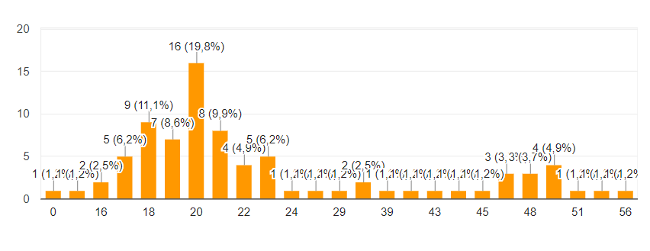
Wat is je leeftijd?
Notes:
De eerste vraag was hun leeftijd hieruit zien we dat de meeste deelnemers van onze leeftijdscategorie is maar dat we toch een breed spectrum aan leeftijden hebben.

Slide 9
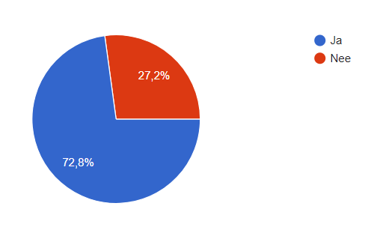
Ben je geïnteresseerd in een deurbel die registreert wanneer er iemand aan je deur belt?, en je vervolgens een melding stuurt op je smartphone?
Notes:
De 2de vraag was of ze geïnteresseerd zijn in een deurbel die registreert en een melding geeft dat er iemand aanbelt. Hier uit blijkt dat toch ongeveer ¾ van de deelnemers geïnteresseerd is.

Slide 10
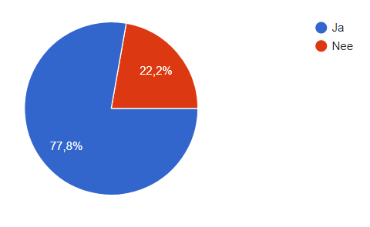
Zou je het handig vinden om via een applicatie op je smartphone te kunnen zien om welk uur er aangebeld werd
Notes:
Onze 3de vraag was of ze het handig zouden vinden om met een app te zien wanneer er werd aangebeld. de resultaten geven aan dat er net wat meer mensen in geintreerd zijn dan in een melding op hun smartphone. Dus waarschijnlijk zal de melding op de smartphone een feature worden.

Slide 11
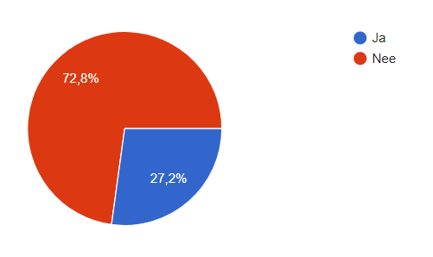
Ben je bereid hier 50-60 euro voor te betalen?
Notes:
De 4de vraag was of de deelnemers bereid waren om 50-60 euro te betalen voor het product. Maar hier uit blijkt dat de prijs toch te duur is voor 2/4 van de mensen. ¼ van de mensen zijn niet geintreseerd en ¼ vind dit een scherpe prijs

Slide 12
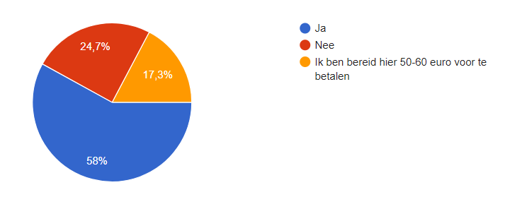
Ben je wel geïnteresseerd als we de prijs zouden kunnen drukken?
Notes:
De laatste vraag is of ze wel geïnteresseerd zijn als er een lagere prijs aan hangt. Hier geeft 60% aan dat ze het beter zouden vinden om minder te betalen. 16% vind 50-60 redelijke prijs en 23% is niet geïnteresseerd.

Slide 13
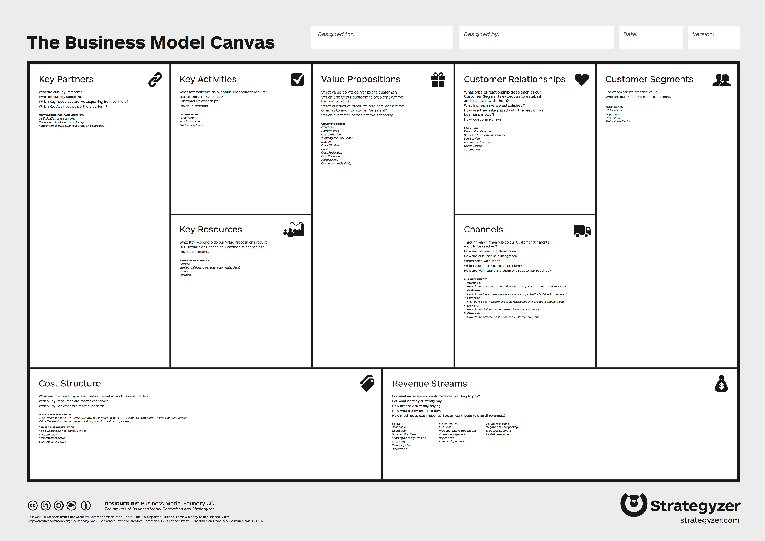
Elektriciens
Hardware fabrikanten
ISP providers
Eventuele retailer
Ontwikkelen van
Modules
Uitbreiden
Onderhoud webserver en databank
Intelligentie toevoegen aan deurbellen aan een schappelijke prijs zonder teveel onnodige gimmicks of features
Persoonlijke installatie,
Reparatie service,
Garantie
Bedrijven,
dove en slechthorende mensen,
Eventuele andere geïnteresseerde
Arduino nano
Esp8266 (wifi)
ACS712 Hall sensor
230AC -> 5DC converter
Filament
componenten
Mond tot mond
Website
Assist winkel
Bouw module
Werk uren
Onderhoud webserver
Verkoop van de module

Slide 14
Vacatures
Hardware-engineer:
- Goed arduino’s kunnen programmeren.
- PCB’s kunnen designen.
- Pluspunt als je kennis hebt van elektrotechniek.
Developper:
- Android developper
- Mag ook helpen met de website als daarvoor interesse is
scrum master/sales & marketing:
- Project in goede banen leiden

